Slide 1

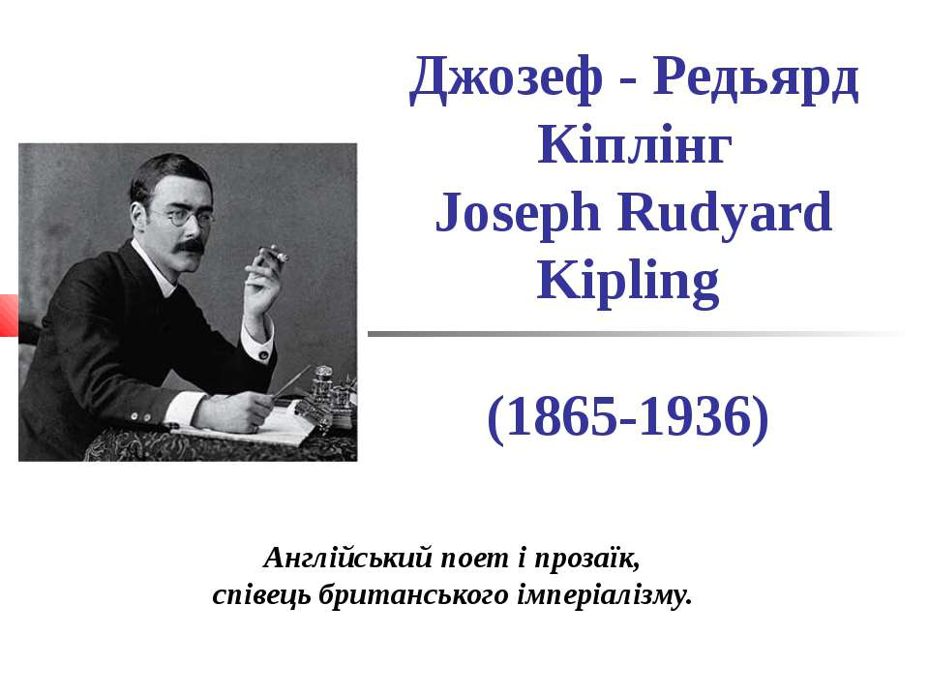
Джозеф Редьярд Кіплінг «Балада про Схід і Захід».
Протистояння і примирення Сходу і Заходу в баладі.
Ідеї миру і дружби. Антитеза у творі.
Динаміка образів головних героїв (Камаль, Полковничий син).

Slide 2
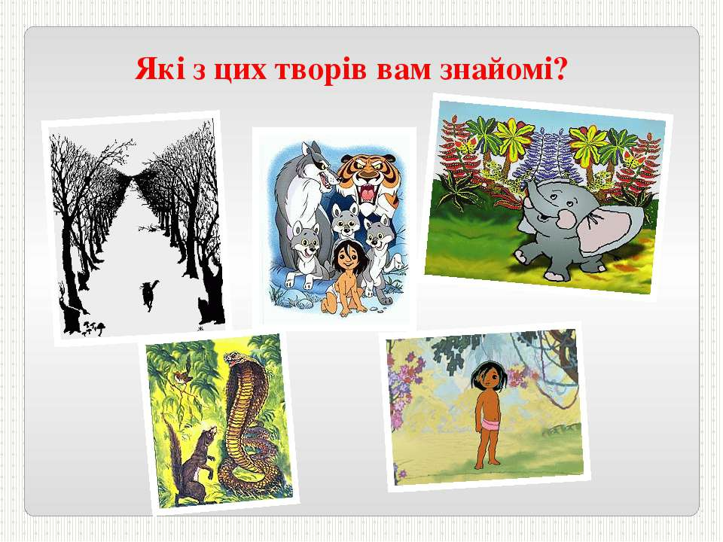

Slide 3
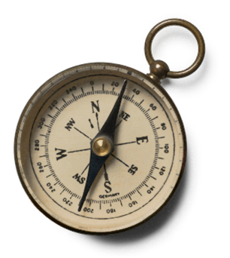
Робота над ключовими словами уроку: розгадування кросворда.
 |  |  | 1 |  |  |  |  |  | 2 |  |  |  |  |  | 3
 | 4
5 |  |  |  |  | 6 |  |  |  |  |  |  | 7
 |  |  |  |  |  |  | 8
По горизонталі: 4. Розвинене почуття обов’язку.5. Сукупність високих моральних якостей, а також повага до них. 7. Добра, незаплямована репутація, добре ім’я.8. Те, відповідає дійсності, близьке до істини; порядок, що опирається на справедливість, чесність…
По вертикалі: 1. Чуйність, гуманність. 2. Однаковий початок фраз ( або віршованих рядків ), які йдуть одна за одною. 3. Протиставлення, протилежність. 6. Почуття моральної відповідальності перед оточенням, суспільством.

Slide 4
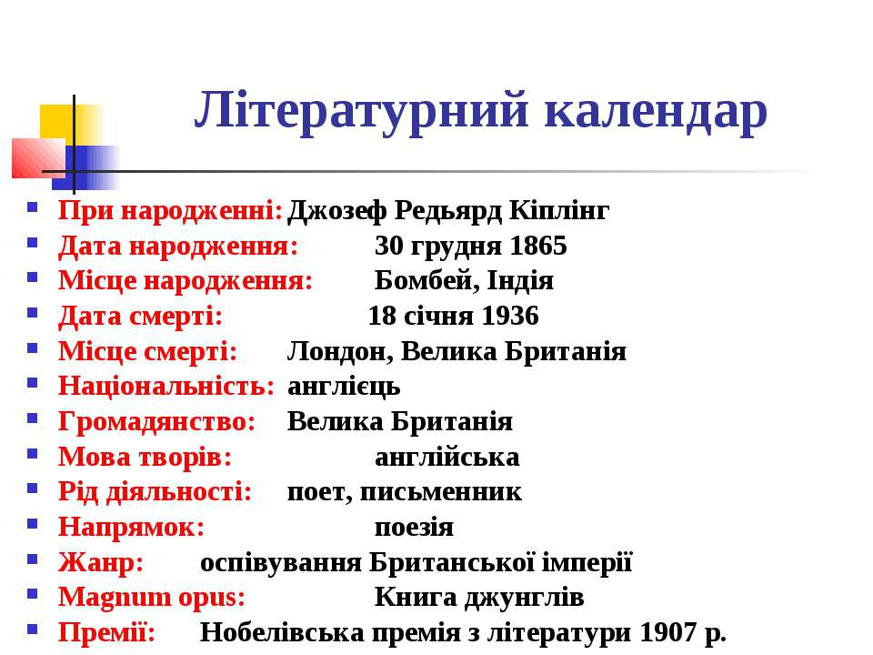

Slide 5
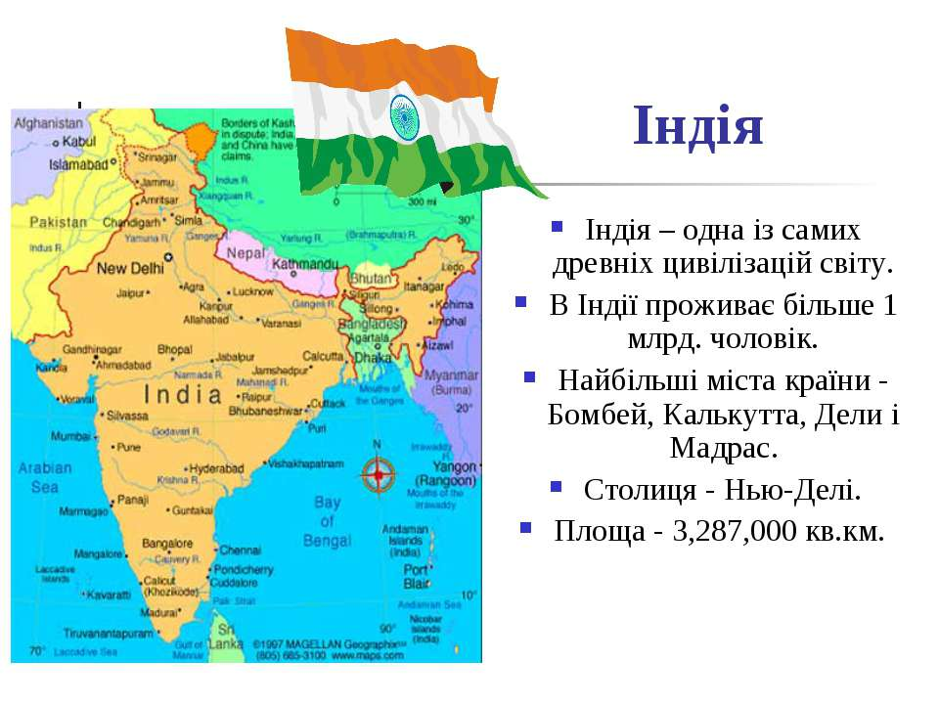

Slide 6


Slide 7
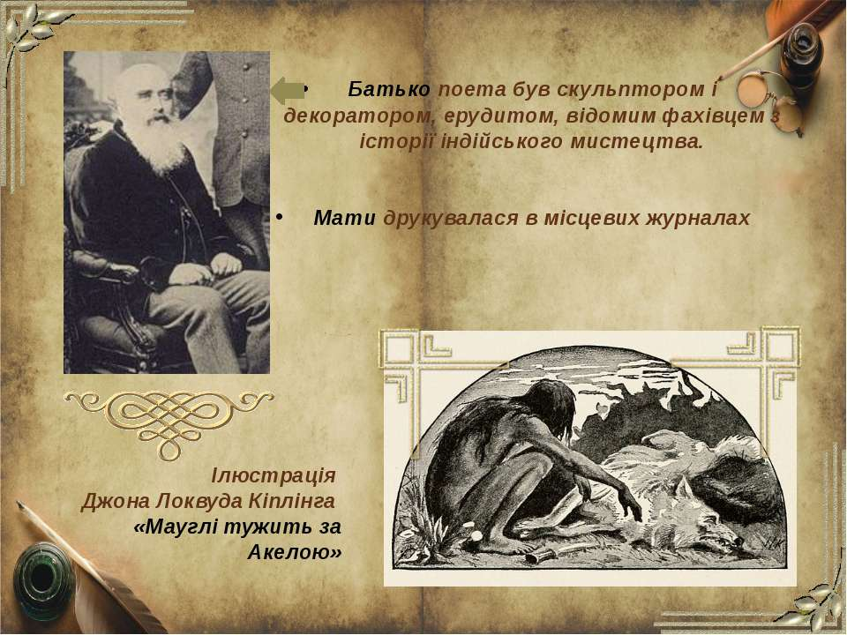
…

Slide 8
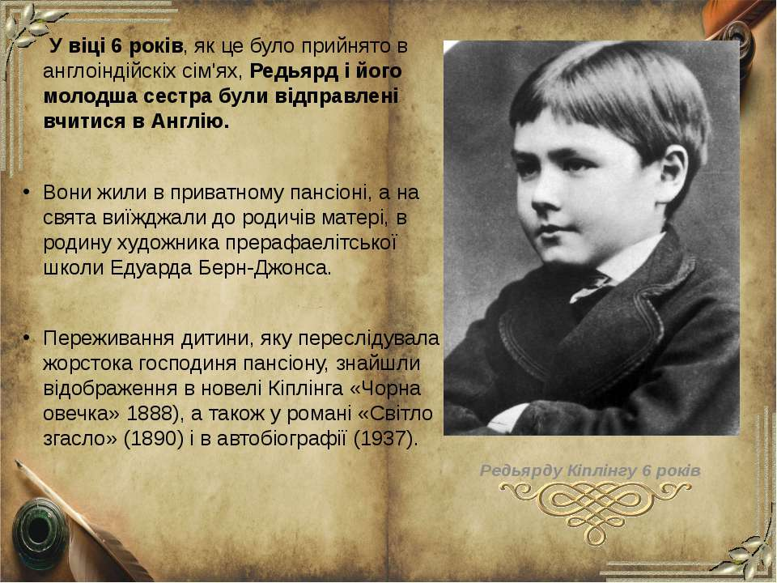

Slide 9
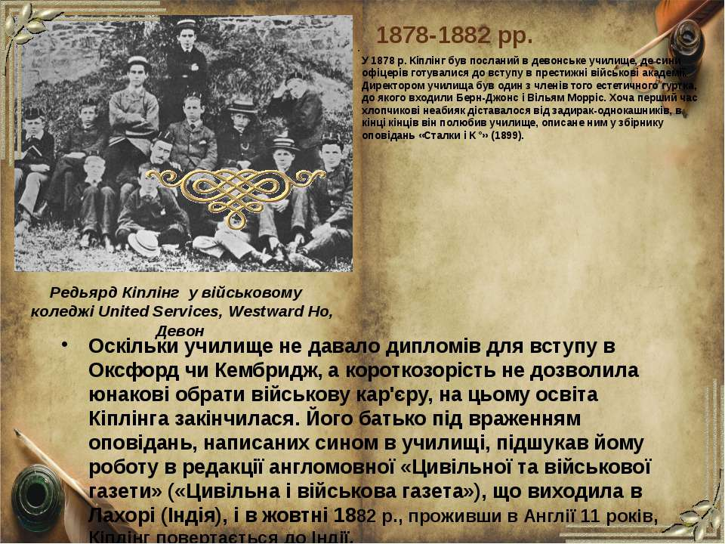

Slide 10
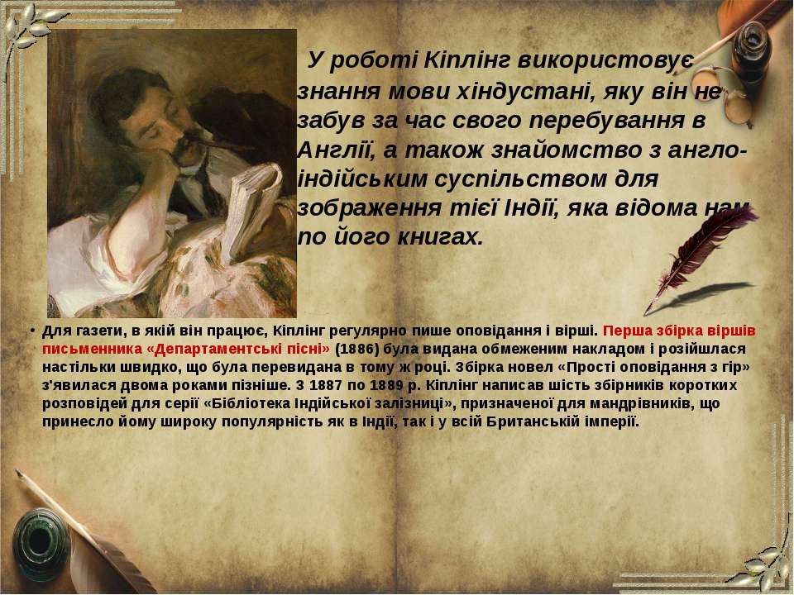

Slide 11


Slide 12


Slide 13


Slide 14
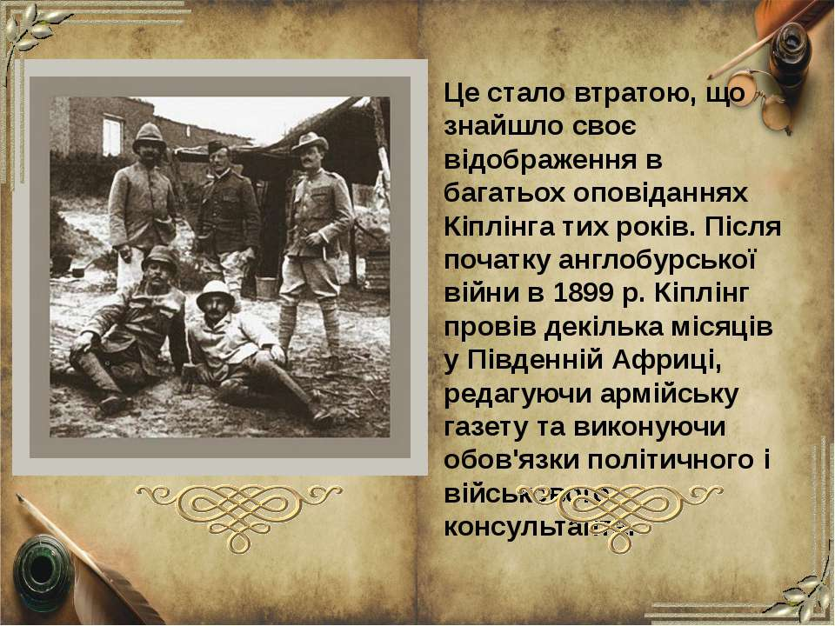

Slide 15
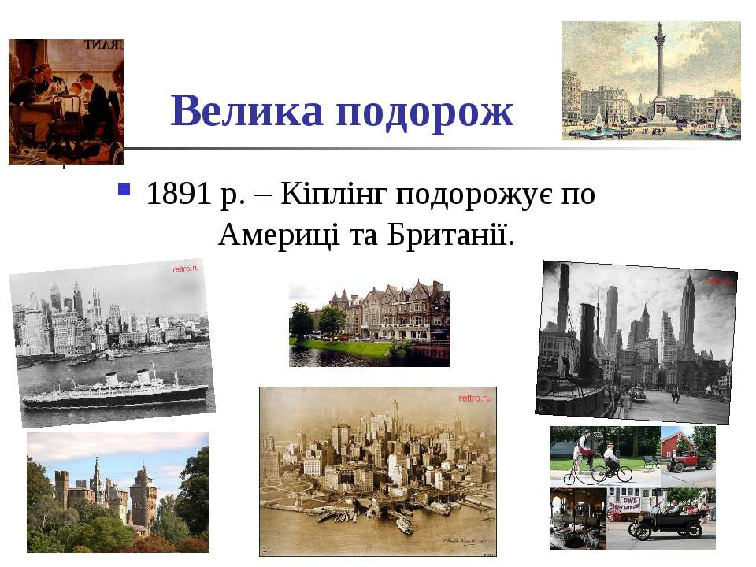

Slide 16
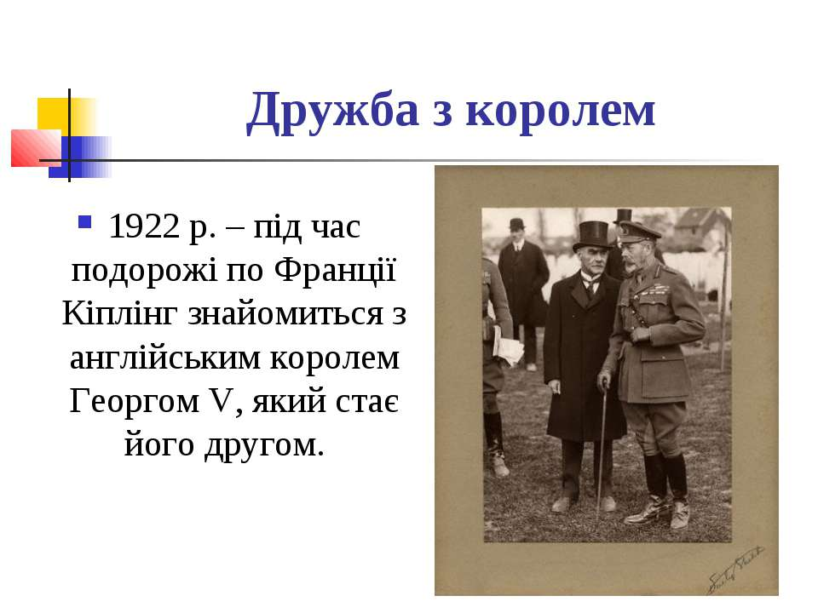

Slide 17
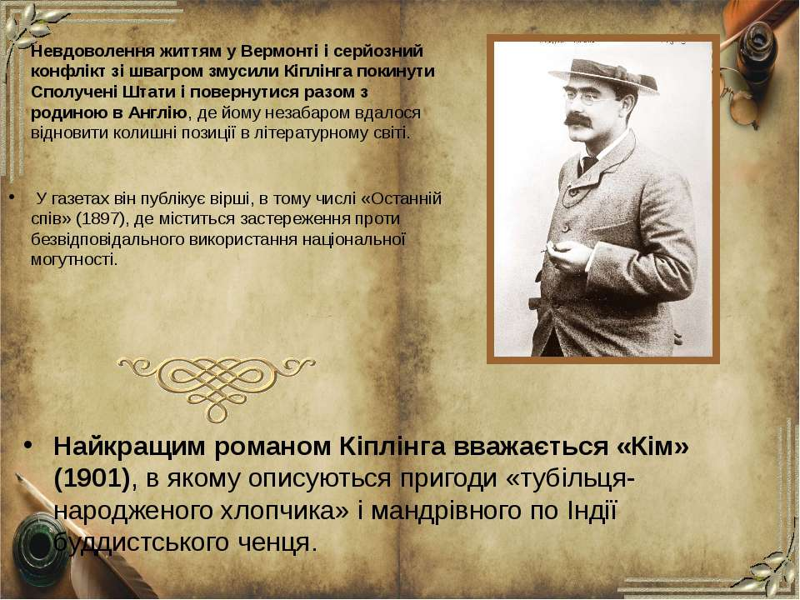

Slide 18
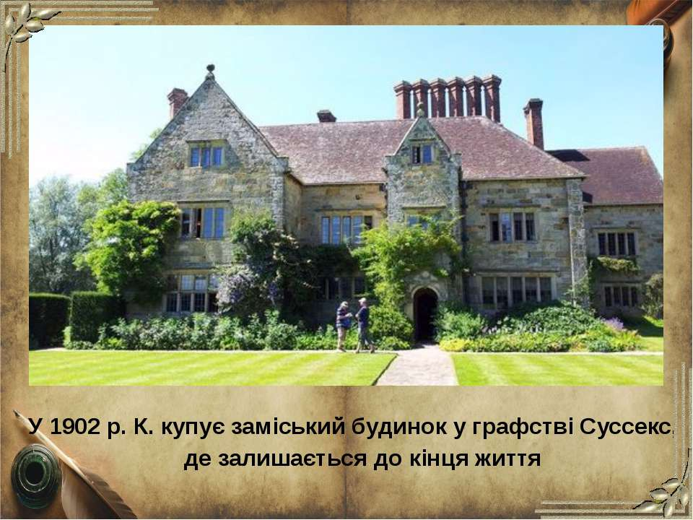

Slide 19


Slide 20
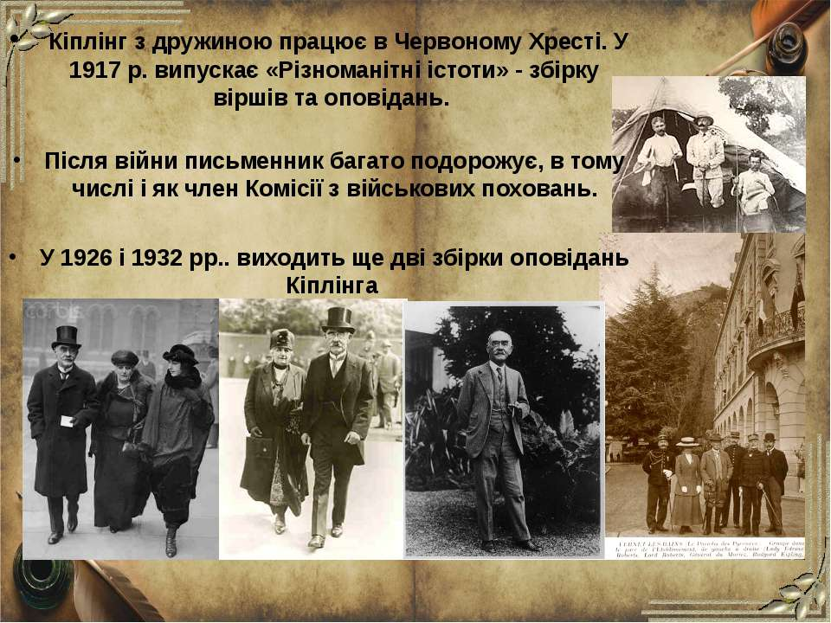

Slide 21
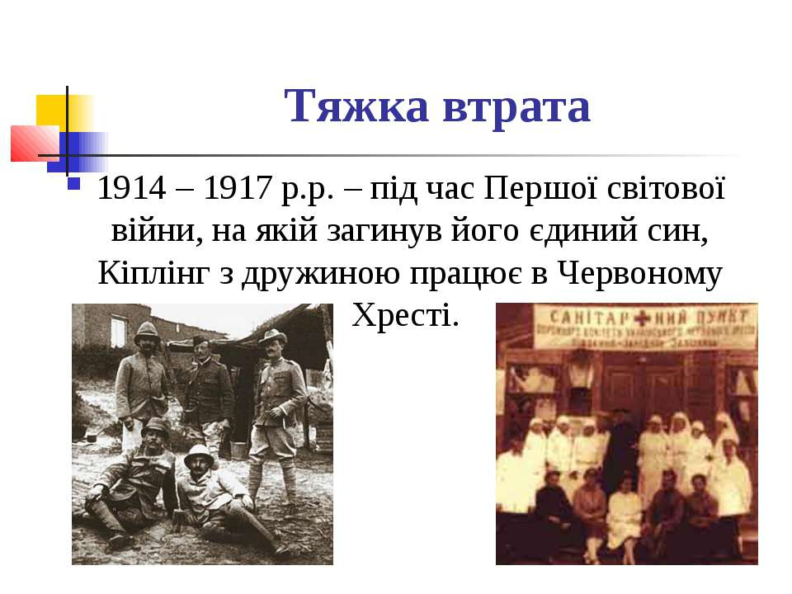

Slide 22
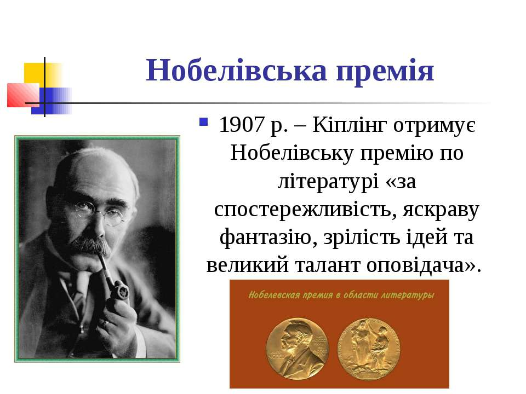

Slide 23
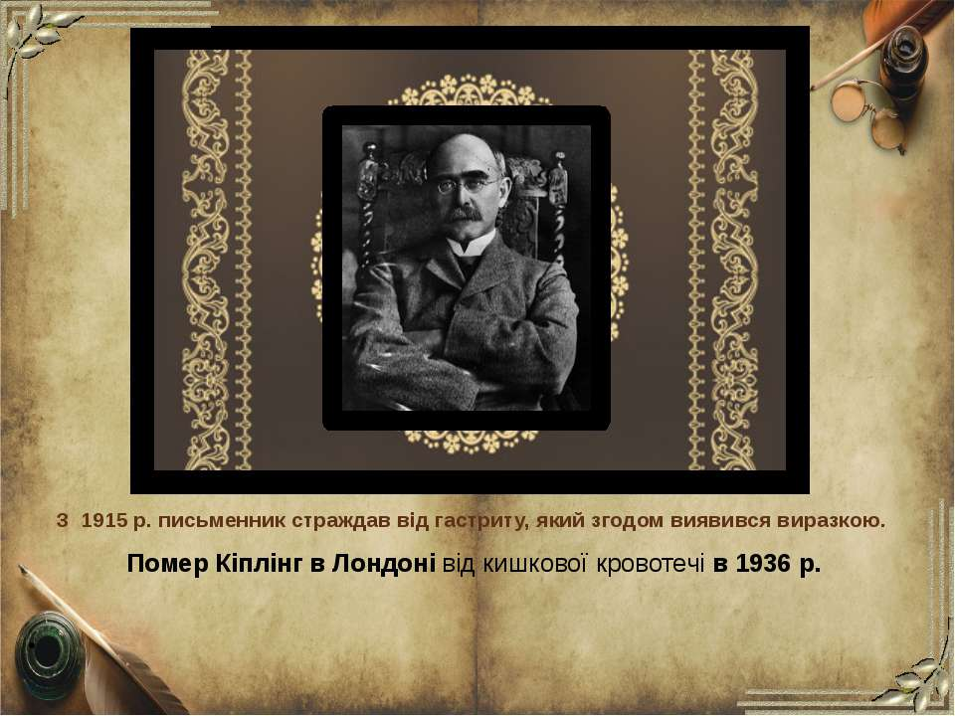

Slide 24


Slide 25


Slide 26
Історія написання балади:
Балада написана у стилі так званих «прикордонних балад», характерних для англійської літератури. (Насамперед це балади епiчного характеру. У них знайшли вiдбиття народнi тлумачення iсторичних подiй, зокрема феодальних воєн мiж Англiєю й Шотландiєю (так званi прикордоннi балади).
Вперше надрукована у грудні 1889 році.
В основу балади покладений реальний випадок, що стався на північно-західному кордоні Британської Індії,а точніше – на індійсько-афганському. І хоча більшість географічних назв та імен була змінена,достовірність подій збережена.

Slide 27


Slide 28


Slide 29
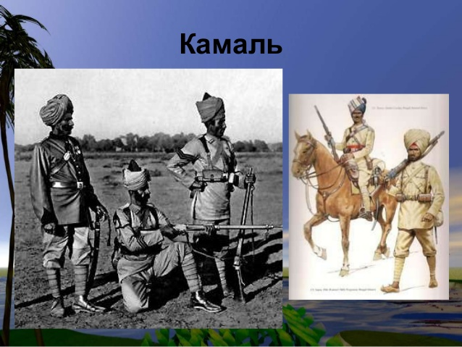

Slide 30
Домашнє завдання.
Підготувати письмову відповідь на питання: (на вибір учня):
- «Що, на твою думку, може зупинити війну?»
- «Які умови мирного існування різних народів і культур?»
Намалювати ілюстрацію до найважливішої, на Вашу думку, події балади.

